Slide 1
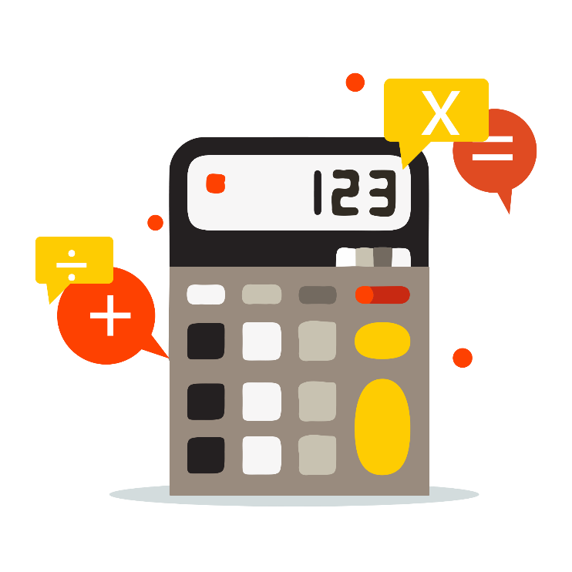
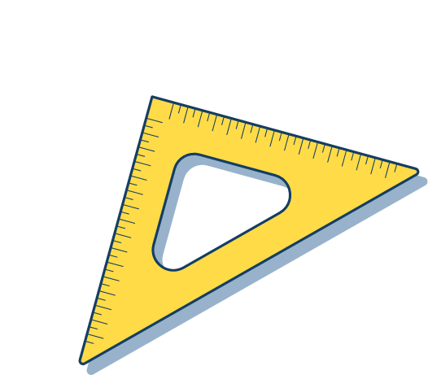
NHIỆT LIỆT CHÀO MỪNG
CÁC EM ĐẾN VỚI BÀI HỌC MỚI!

Slide 2
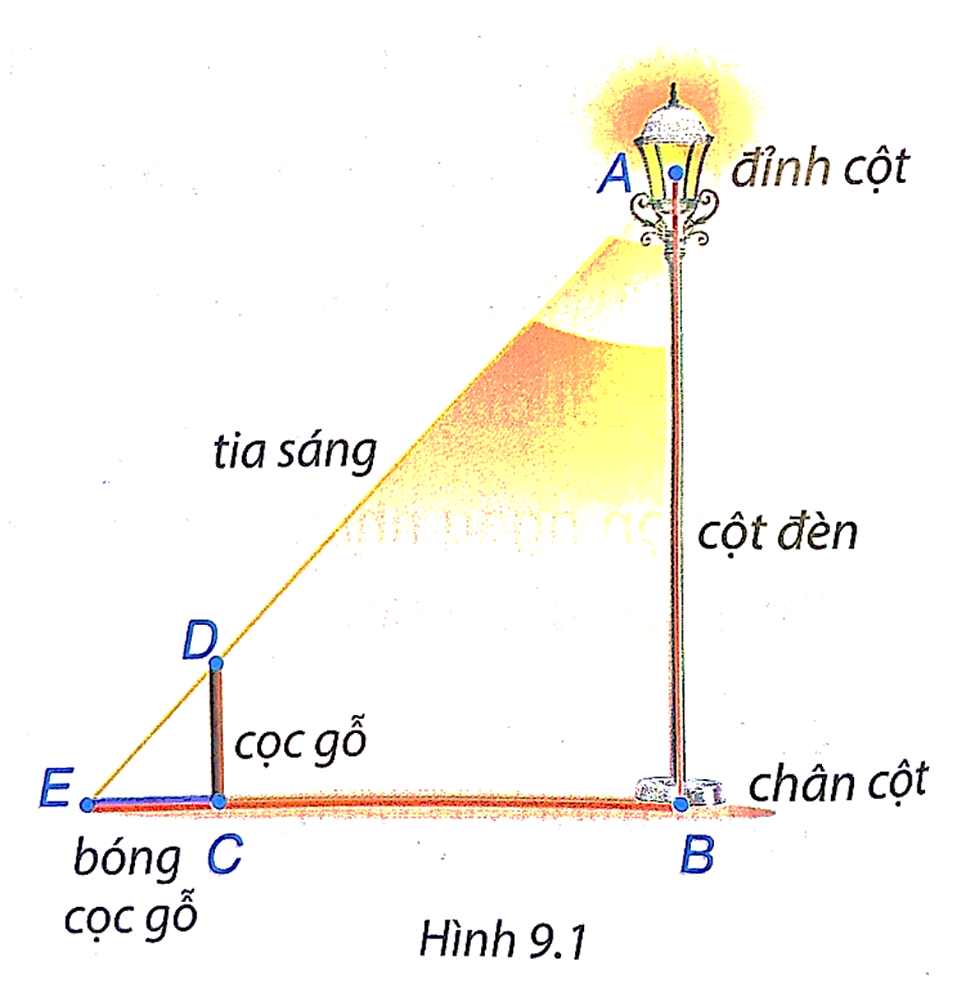
KHỞI ĐỘNG
Có một chiếc bóng điện được mắc trên đỉnh (điểm $A$) của cột đèn thẳng đứng. Để tính chiều cao $AB$ của cột đèn, bác Dương cắm một chiếc cọc gỗ (đoạn $CD$) thẳng đứng trên mặt đất rồi đo chiều dài bóng của cọc gỗ do ánh đèn điện tạo ra và đo khoảng cách từ điểm $E$ đến chân cột đèn (điểm $B$). Theo em, bác Dương đã tính như thế nào để ra được chiều cao cột đèn?

Slide 3
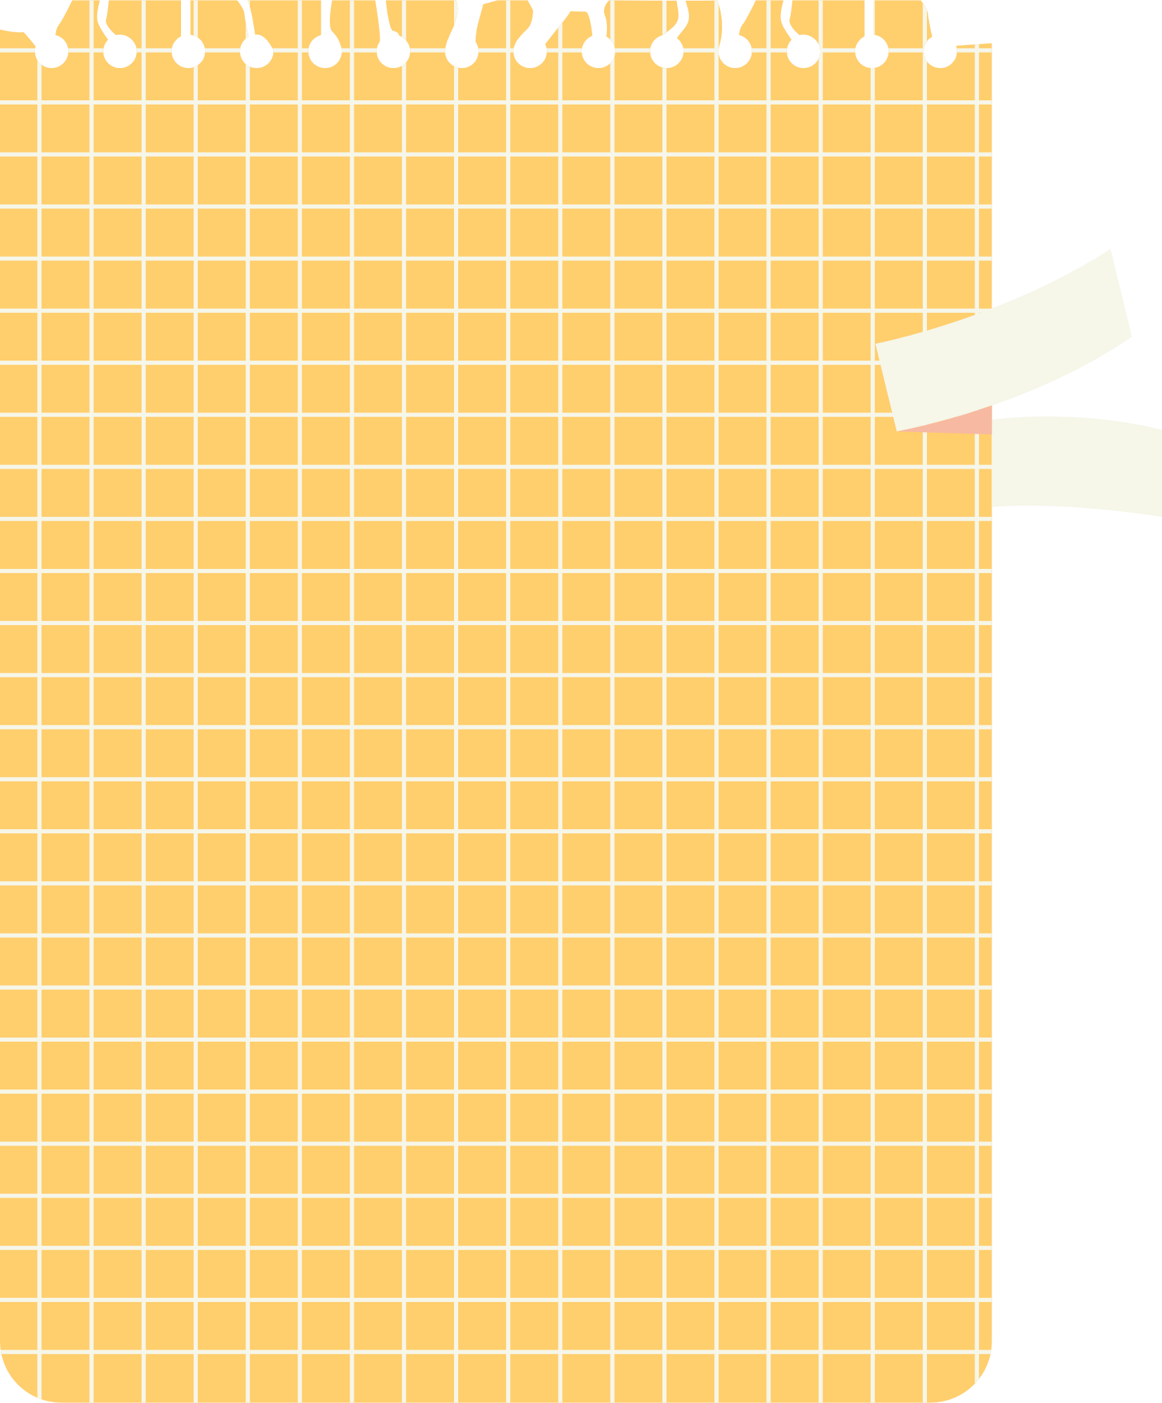
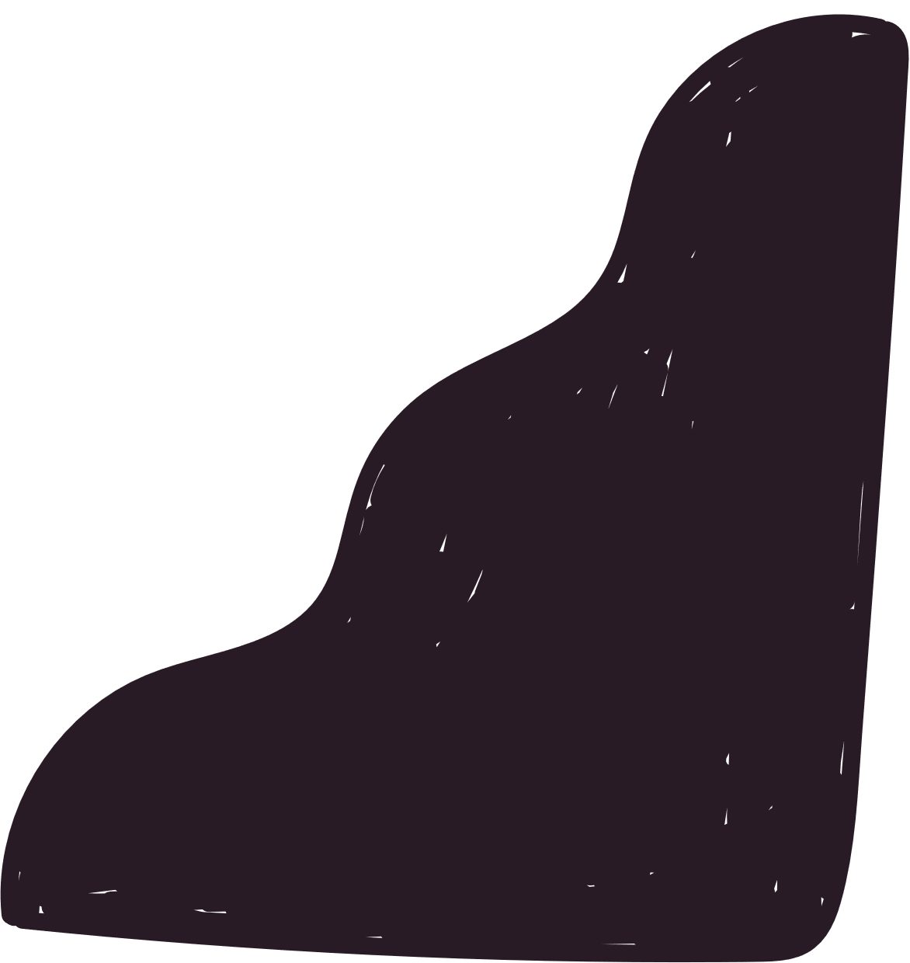
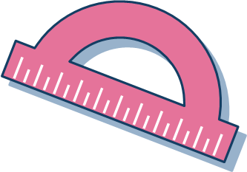
TAM GIÁC ĐỒNG DẠNG

Slide 4
ĐỊNH NGHĨA
I

Slide 5
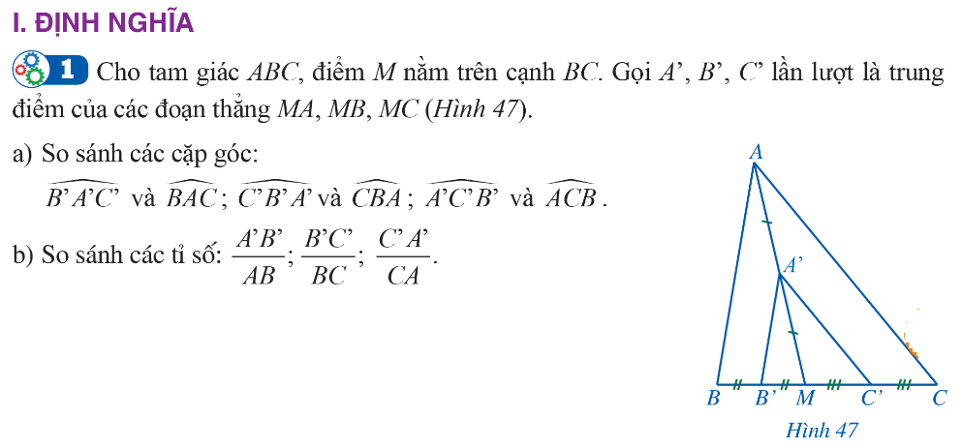

Slide 7
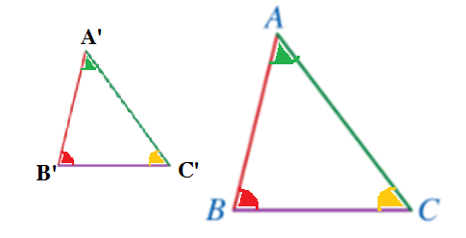

Slide 8
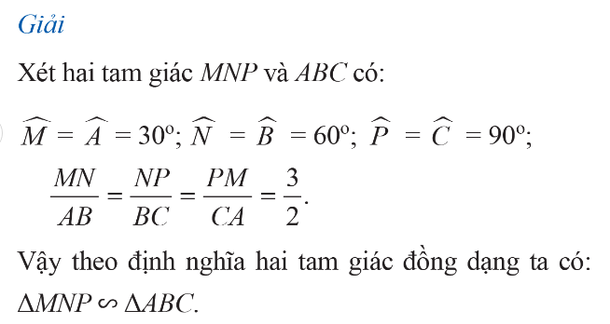

Slide 10
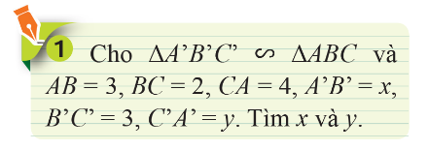
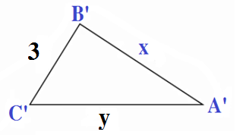
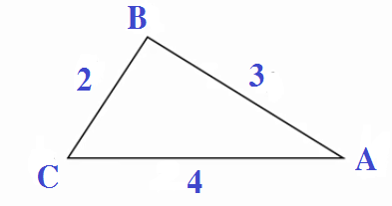
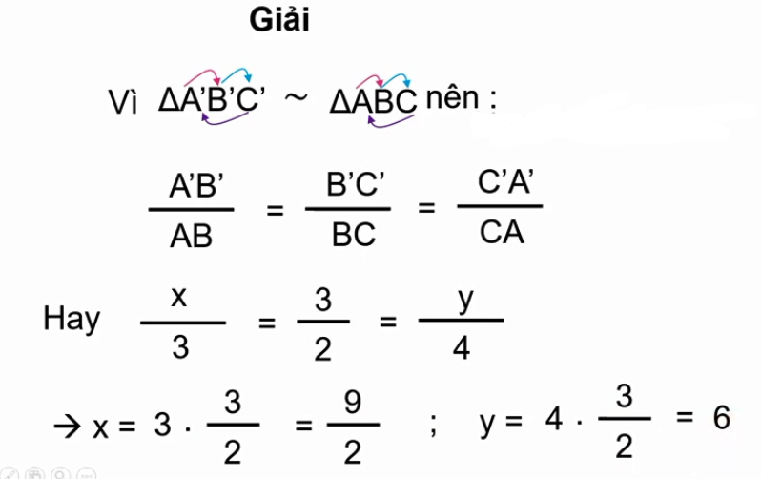

Slide 11
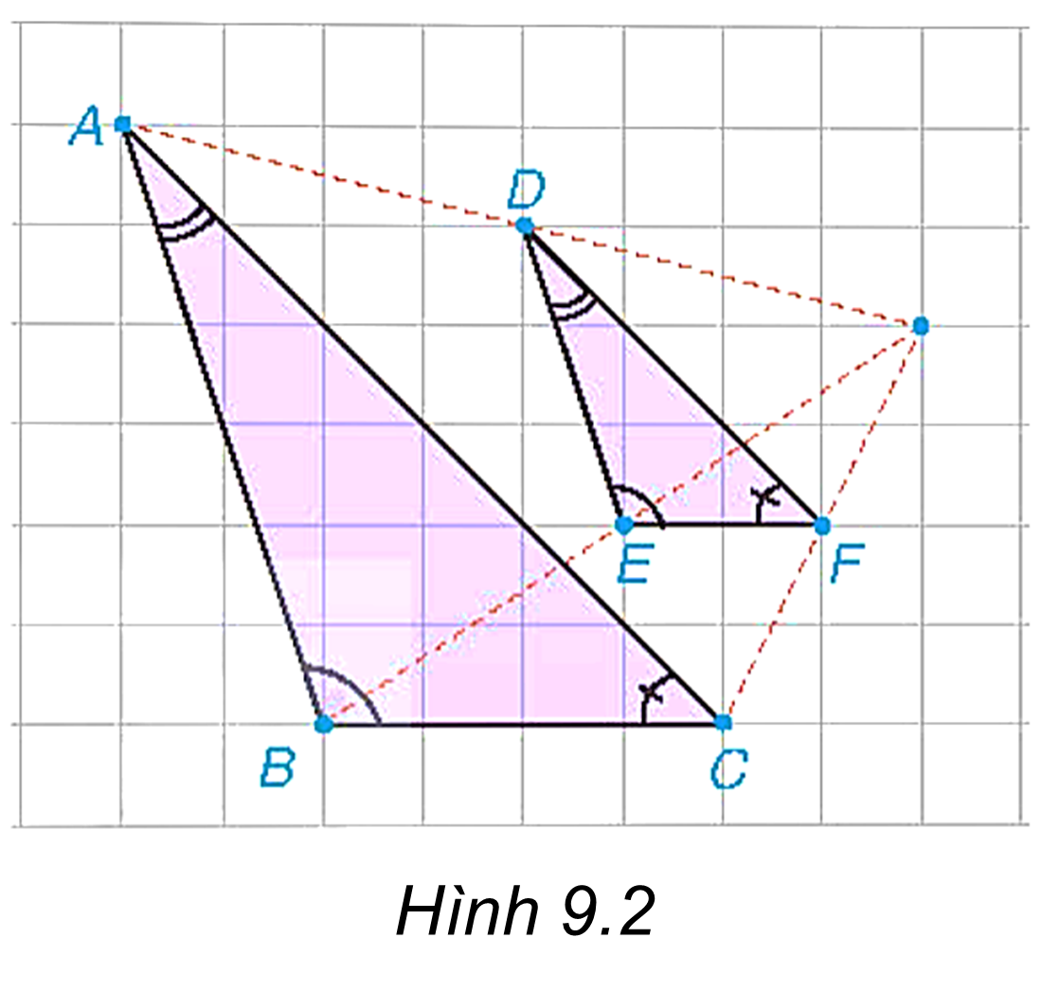
Trong hình 9.2, $ΔABC$ và $ΔDEF$
là hai tam giác có các cạnh tương ứng song song và các góc tương ứng bằng nhau, tức là $AB // DE, AC // DF, BC // EF$ và $\hat{A}=\hat{D},\hat{B}=\hat{E},\hat{C}=\hat{F}.$
Nhìn hình vẽ, hãy cho biết giá trị các tỉ số sau
HĐ1
$$\frac{AB}{DE};\frac{BC}{EF};\frac{AC}{DF}.$$
Giải
Qua sát hình ảnh ta thấy: $AB=2DE;AC=2DF;BC=2EF$
$$⇒ \frac{AB}{DE}=\frac{BC}{EF}=\frac{AC}{DF}=2$$

Slide 12
LUYỆN TẬP

Slide 13
CÂU HỎI TRẮC NGHIỆM
Câu 1. Hãy chọn câu sai
A. Hai tam giác bằng nhau thì đồng dạng
B. Hai tam giác đều luôn đồng dạng với nhau
C. Hai tam giác đồng dạng là hai tam giác có tất cả các cặp góc tương ứng bằng nhau và các cặp cạnh tương ứng tỉ lệ
D. Hai tam giác vuông luôn đồng dạng với nhau
Notes:
Chọn đáp án đúng bằng cách tích trực tiếp vào từng ô A, B, C, D

Slide 14
Câu 2. Nếu tam giác ABC có MN//BC (với M∈ AB,N∈ AC) thì
A. ΔAMN đồng dạng với ΔACB
C. ΔAMN đồng dạng với ΔABC
B. ΔABC đồng dạng với ∆MNA
D. ΔABC đồng dạng với ΔANM
Notes:
Chọn đáp án đúng bằng cách tích trực tiếp vào từng ô A, B, C, D

Slide 15
Câu 3. Hãy chọn câu đúng.
A. Hai tam giác bằng nhau thì đồng dạng
C. Hai tam giác bằng nhau thì không đồng dạng
B. Hai tam giác đồng dạng thì bằng nhau
D. Hai tam giác vuông luôn đồng dạng với nhau

Slide 16
Câu 4. Cho tam giác ABC và hai điểm M,N lần lượt thuộc các cạnh BC,AC sao cho MN//AB. Chọn kết luận đúng.
A. ΔAMN đồng dạng với ΔABC
C. ΔNMC đồng dạng với ΔABC
B. ΔABC đồng dạng với ∆MNC
D. ΔCAB đồng dạng với ΔCMN
Notes:
Chọn đáp án đúng bằng cách tích trực tiếp vào từng ô A, B, C, D

Slide 17
Câu 5. Cho $∆ABC$ đồng dạng với $∆DEF$; $\hat{A}={80}^{o}, \hat{C}={70}^{o},$
$AC=6$ cm. Số đo $\hat{E}$ là ?
A. ${80}^{o}$
C. ${70}^{o}$
B. ${30}^{o}$
D. ${50}^{o}$

Slide 18
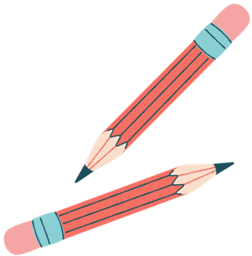
Bài 9.1 (SGK – tr82)
Cho ΔABC ∽ ΔMNP, khẳng định nào sau đây không đúng?
a) ΔMNP ∽ ΔABC
b) ΔBCA ∽ ΔNPM
c) ΔCAB ∽ ΔPNM
d) ΔACB ∽ ΔMNP
Giải
Từ giả thiết, ta có $∆ABC∽∆MNP$
$⇒$Các cặp đỉnh tương ứng là:
$A$ tương ứng với $M$; $B$ tương ứng với $N$; $C$ tương ứng với $P$.

Slide 19
Bài 9.2 (SGK – tr82) Khẳng định nào sau đây là đúng?
a) Hai tam giác bằng nhau thì đồng dạng với nhau
b) Hai tam giác bất kì đồng dạng với nhau
c) Hai tam giác đều bất kì đồng dạng với nhau
d) Hai tam giác vuông bất kì đồng dạng với nhau
e) Hai tam giác đồng dạng thì bằng nhau

Slide 20
VẬN DỤNG

Slide 21
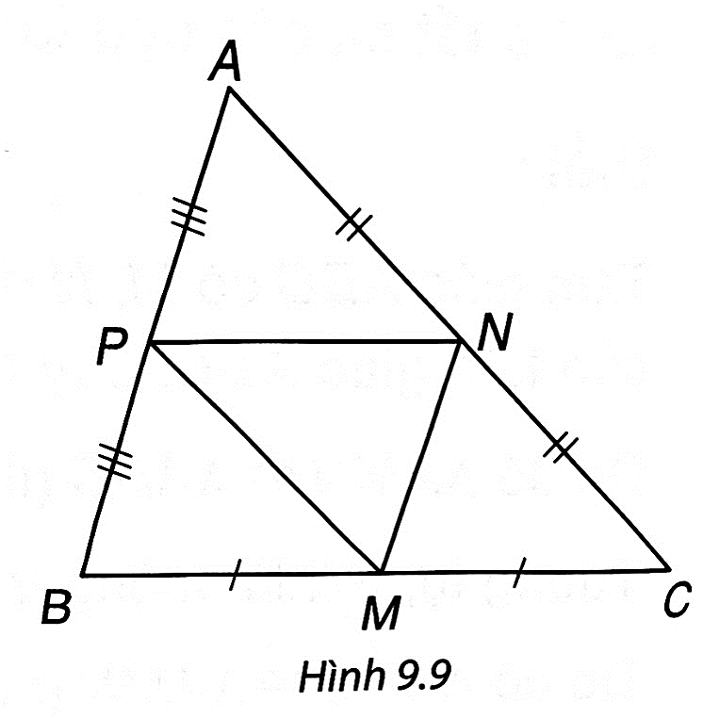
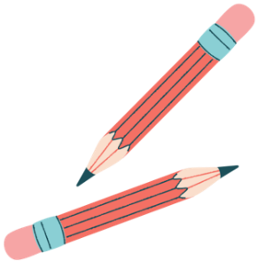
Bài 1 Trong hình 9.9, ABC là tam giác không cân; M, N, P lần lượt là trung điểm của BC, CA, AB. Hãy tìm trong hình năm tam giác khác nhau mà chúng đôi một đồng dạng với nhau. Giải thích vì sao chúng đồng dạng.
Giải
Xét $∆APN$ và $∆MNP$ có:
$\hat{APN}=\hat{MNP}; \hat{ANP}=\hat{MPN}$ (so le trong) và $PN$ chung
$⇒∆APN=∆MNP$ (g.c.g)
Tương tự ta có: $∆PBM=∆MNP;∆NMC=∆MNP$

Slide 22
HƯỚNG DẪN VỀ NHÀ
Chuẩn bị trước
Bài : Tam giác đồng dạng Tiết 2
Ôn tập kiến thức đã học
Hoàn thành
bài tập trong SBT

Slide 23
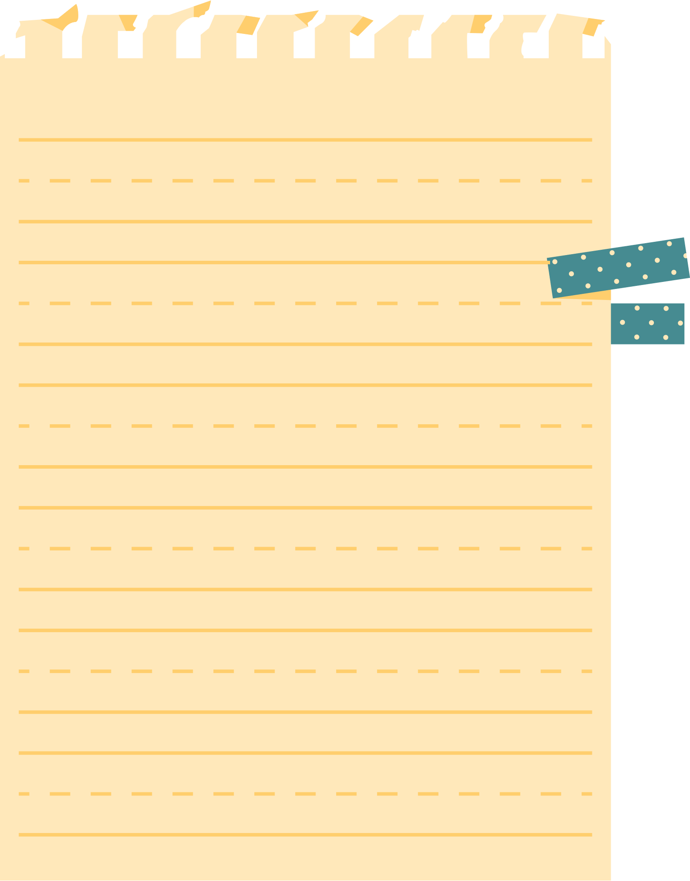
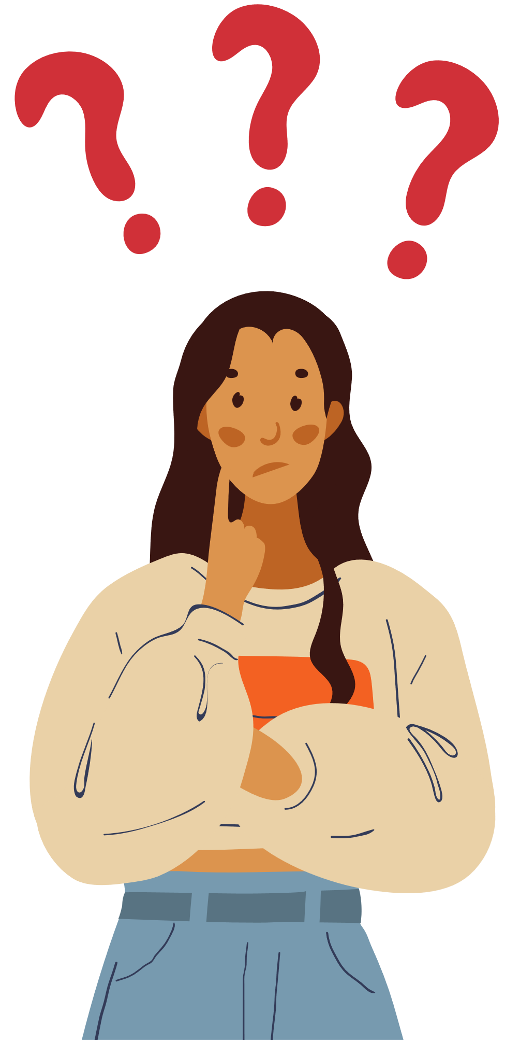
CẢM ƠN CÁC EM
ĐÃ THEO DÕI BÀI GIẢNG!

